Slide 1
Προσομοίωση
Στάδια Μοντελοποίησης :
1. Ανάλυση :
Ανάλυση του προβλήματος σε υποπροβλήματα
2. Προσομοίωση :
Μίμηση της συμπεριφοράς μιας διάταξης

Slide 2
MOSFET (1)
Είδη Μοντέλων Προσομοίωσης :
Μοντέλα Ισοδύναμου κυκλώματος :
Περιγράφουν την ηλεκτρική συμπεριφορά μιας διάταξης
Φυσικά μοντέλα :
Βασίζονται στη φυσική της μεταφοράς των φορέων

Slide 3
Προσομοίωση
Χρησιμότητα Μοντέλων :
∆ιευκόλυνση στην κατανόηση
Aποτελεί εργαλείο πρόβλεψης
Δυνατότητα πρόσβασης
Σχεδιασμός
Ανεύρεση εναλλακτικών λύσεων
Bελτιστοποίηση

Slide 4
Προσομοίωση
Στόχοι της προσομοίωσης
Εκτίμηση
Σύγκριση
Πρόβλεψη
Ανάλυση Ευαισθησίας
Βελτιστοποίηση
- Λειτουργικές σχέσεις

Slide 5
MOSFET (1)
Στάδια της προσομοίωσης
Η δομή της διάταξης που θα προσομοιωθεί
-Δικτύωμα
-Περιοχές, Υλικά
-Ηλεκτρόδια
-Προσμίξεις (Ντοπάρισμα)
2. Τα φυσικά Μοντέλα και οι Παράμετροι
-Φυσικά Μοντέλα
-Τύπος των επαφών
-Ατέλειες
3. Οι μέθοδοι που θα χρησιμοποιηθούν για την επίλυση των
εξισώσεων
-Newton
-Gummel
- Block
4. Οι συνθήκες πόλωσης και μεγέθη υπολογισμού

Slide 6
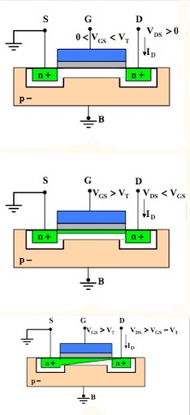
MOSFET (2)
MOSFET Προσαύξησης
- Εφαρμόζεται θετική τάση στην πύλη
- Στο κανάλι συγκεντρώνονται ηλεκτρόνια
- U_{GS} < V_{T} : Περιοχή αποκοπής
- U_{GS} > V_{T} και U_{DS} < V_{GS}-V_{T} : Γραμμική περιοχή
- U_{GS} > V_{T} και U_{DS} > V_{GS}-V_{T} : Περιοχή κόρου

Slide 7
Λογισμικό ‘Atlas’
Το ATLAS είναι φυσικά-βασισμένος δισδιάστατος και τρισδιάστατος προσομοιωτής διατάξεων της εταιρείας Silvaco
Περιλαμβάνει τα πακέτα προσομοίωσης S-PISCES, TFT, DEVEDIT, MIXMODE κ.α. για προσομοίωση διαφόρων τύπων μικροηλεκτρονικών διατάξεων
Ο κώδικάς του αναπτύσσεται και εκτελείται μέσα στο περιβάλλον Deckbuild
Αρχεία εισόδου :
Αρχεία εισόδου ‘*.in’
Αρχεία δομών π.χ. Από Devedit, Athena
Αρχεία εξοδου :
Τερματικό εκτέλεσης
Αρχεία τάσεων και ρευμάτων ‘*.log’
Αρχεία λύσης ‘*.str’

Slide 8
Αρχείο εντολών (κώδικας) του ATLAS
Το αρχείο εντολών είναι μία λίστα από εντολές για την προς εκτέλεση αποθηκευμένη σε ένα αρχείο κειμένου με την κατάληξη ‘*.in’.
Γενικό σχήμα :
<STATEMENT> <PARAMETER>=<VALUE>
Π.χ doping uniform p.type concentration=1.0e16
δήλωση
παράμετροι
τιμή
Η ιεραρχία των δηλώσεων θα πρέπει να είναι σύμφωνη με τα στάδια της προσομοίωσης. Η σειρά των παραμέτρων δεν είναι πολύ σημαντική
Σύμβολο ‘#’ – Σχόλια
Σύμβολο ‘ /’ – Συνέχεια της γραμμής

Slide 9
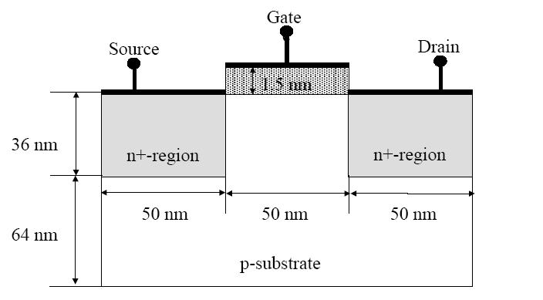
Σχεδιασμός και προσομοίωση
Η επεξήγηση των σταδίων και του κώδικα της προσομοίωσης θα γίνει με βάση την παρακάτω διάταξη

Slide 10
Καθορισμός του πλέγματος (1)
Χαρακτηριστικά του πλέγματος
Να περιέχει αρκετά σημεία για ακρίβεια
Να είναι πιο πυκνό στα σημεία με μεγάλες αλλαγές ηλεκτρικού πεδίου και ρεύματος
Να μην περιέχει άχρηστα σημεία
Να μπορεί να αλλάξει εύκολα το μέγεθος των τριγώνων από περιοχή σε περιοχή

Slide 11
Καθορισμός Πλέγματος (2)
Δηλώσεις :
MESH SPACE.MULT=<VALUE> : Παράγοντας κλιμάκωσης του δικτυώματος
X.MESH LOCATION=<VALUE> SPACING=<VALUE>
Location – Σημείο στον άξονα x
Spacing- Αποσταση μεταξύ των κάθετων γραμμών
Y.MESH LOCATION=<VALUE>
SPACING=<VALUE>
Location – Σημείο στον άξονα y
Spacing – Απόσταση μεταξύ των οριζόντιων γραμμών
ELIMINATE : Δήλωση ‘eliminate’
COLUMNS : Θα αφαιρεθούν στήλες
ROWS : Θα αφαιρεθούν σειρές
X.MIN=<VALUE>
X.MAX=<VALUE>
Y.MIN=<VALUE>
Y.MAX=<VALUE>
Συνταταγμένες

Slide 12
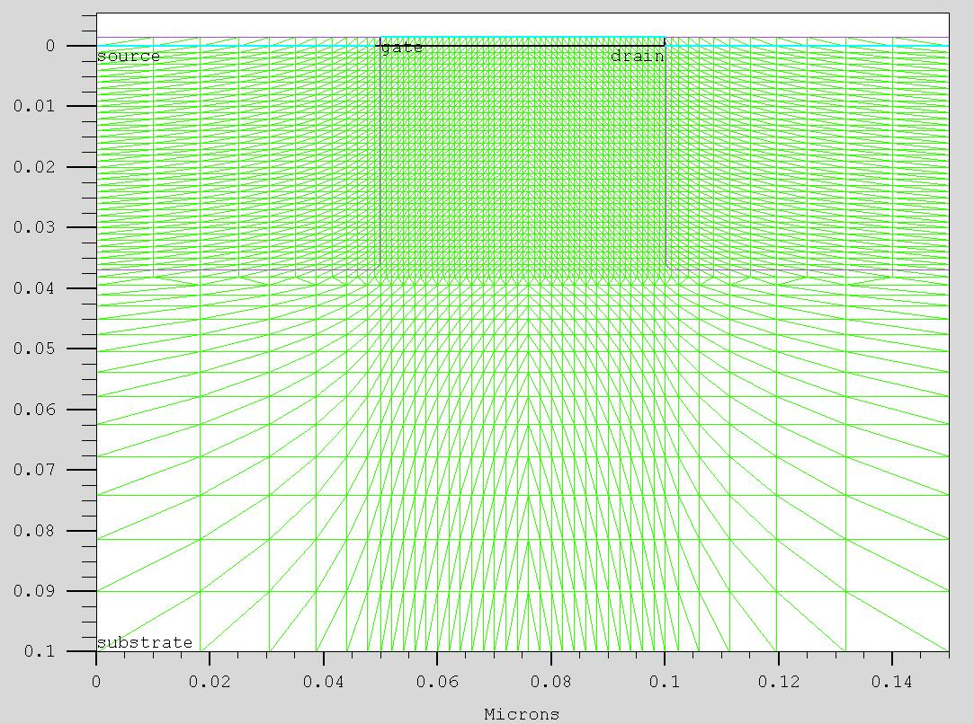
Καθορισμός Πλέγματος (3)
Παράδειγμα :
x.m l=0.0 spacing=0.01
x.m l=0.05 spacing=0.001
x.m l=0.1 spacing=0.001
x.m l=0.15 spacing=0.01
y.m l=-0.0015 spacing=0.001
y.m l=0.036 spacing=0.001
y.m l=0.1 spacing=0.01
eliminanate columns
x.min=0.0 x.max=0.15
y.min=0.04 y.max=0.1

Slide 13
Ορισμός των περιοχών και των υλικών
Δηλώσεις :
REGION – Αρχίζει το πεδίο των περιοχών
NUM=<VALUE> - Αριθμός της περιοχής (από 1 και αυξάνεται για κάθε περιοχή)
X.MIN=<VALUE>
X.MAX=<VALUE>
Y.MIN=<VALUE>
Y.MAX=<VALUE>
Συντεταγμένες της περιοχής
MATERIAL NAME – Το υλικό της περιοχής π.χ. silicon, oxide

Slide 14
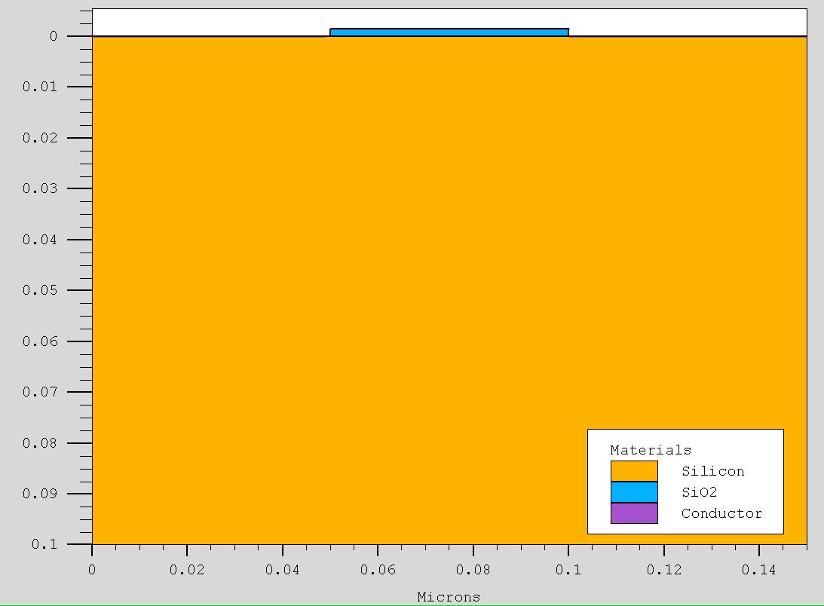
Ορισμός των περιοχών και των υλικών (2)
Παράδειγμα :
region num=1
y.min=0.0 y.max=0.1
x.min=0.0 x.max=0.15
silicon
region num=2
y.min=-0.0015 y.max=0.0
x.min=0.05 x.max=0.1
oxide

Slide 15
Καθορισμός των ηλεκτροδίων
Δηλώσεις :
ELECTRODE - Δήλωση των ηλεκτροδίων
NUM=<VALUE> - Αριθμός του ηλεκτροδίου ξεκινώντας από το 1
X.MIN=<VALUE>
X.MAX=<VALUE>
Y.MIN=<VALUE>
Y.MAX=<VALUE>
Συντεταγμένες του ηλεκτροδίου
NAME=<NAME> - Το όνομα του ηλεκτροδίου π.χ. drain., gate

Slide 16
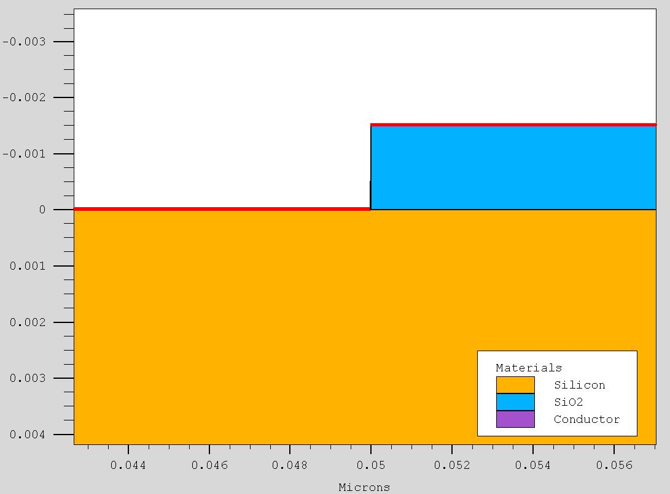
Καθορισμός των ηλεκτροδίων (2)
Παραδειγμα :
electrode num=1
x.min=0.05 x.max=0.1
y.min=-0.0015 y.max=-0.0015
name=gate
elec num=2
x.min=0 x.max=0.04999
y.max=0.0 y.min=0.0
name=source
elec num=3
x.min=0.1 x.max=0.15
y.max=0.0 y.min=0.0
name=drain

Slide 17
Εισαγωγή Προσμίξεων (Ντοπάρισμα)
Δηλώσεις :
DOPING - Δήλωση προσμίξεων
UNIFORM ή GAUSSIAN - Κατανομή Προσμίξεων
CONCENTRATION=<Num> - Συγκέντρωση των προσμίξεων σε cm⁻³
P.TYPE N.TYPE ή υλικό – Τύπος των προσμίξεων
X.MIN=<VALUE>
X.MAX=<VALUE>
Y.MIN=<VALUE>
Y.MAX=<VALUE>
Συντεταγμένες όπου θα μπουν οι προσμίξεις

Slide 18
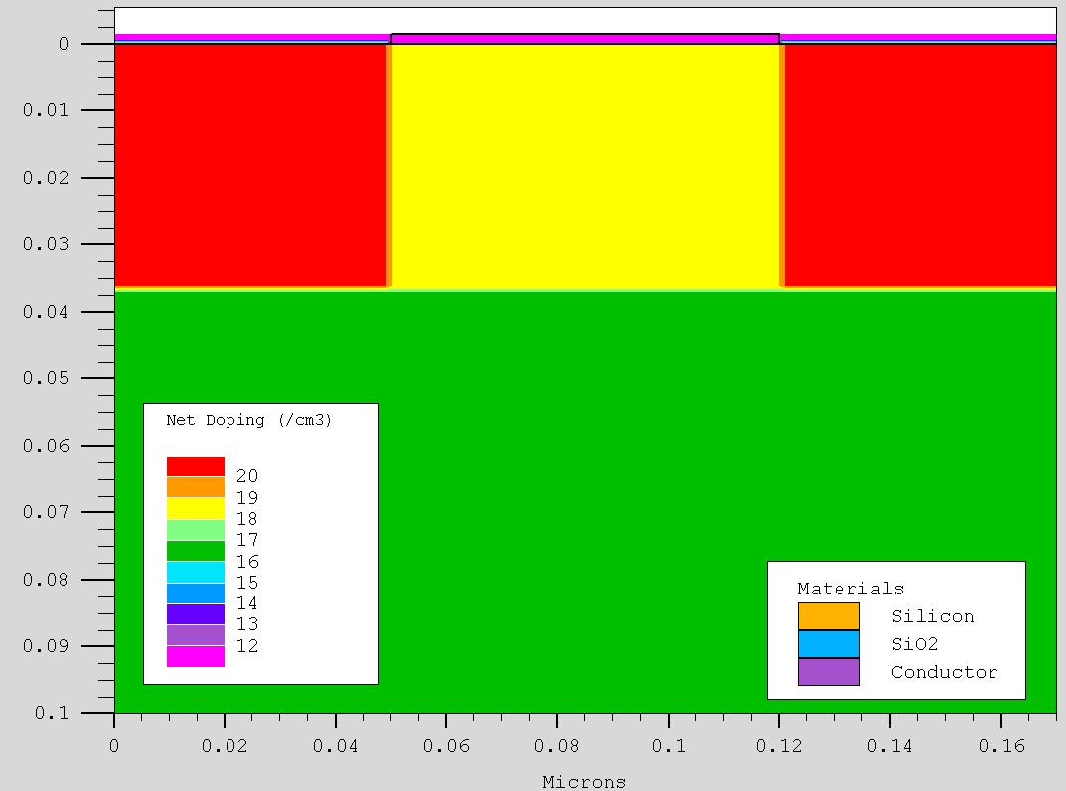
Εισαγωγή Προσμίξεων (Ντοπάρισμα) (2)
Παράδειγμα :
doping uniform p.type x.min=0.0 x.max=0.15 y.min=0.036001 y.max=0.1 conc=1.e17
doping uniform p.type x.min=0.05 x.max=0.10 y.min=0 y.max=0.036 conc=1.e19
doping uniform n.type x.min=0.00 x.max=0.04999 y.min=0 y.max=0.036 conc=1.e20
doping uniform n.type x.min=0.10001 x.max=0.15 y.min=0 y.max=0.036 conc=1.e20

Slide 19
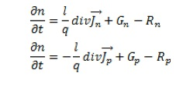
Φυσικά μοντέλα (1)
Η πρόβλεψη της ηλεκτρικής συμπεριφοράς των διατάξεων γίνεται με την επίλυση της εξίσωσης Poisson και των εξισώσεων συνέχειας.
Η εξίσωση Poisson συσχετίζει τις μεταβολές του ηλεκτροστατικό δυναμικού με τις τοπικές πυκνότητες φορτίου
Οι εξισώσεις συνέχειας περιγράφουν το πως εξελίσσονται οι πυκνότητες ηλεκτρονίων και οπών ως αποτέλεσμα διεργασιών μεταφορά, γένεσης και ανασύζευξης

Slide 20
Φυσικά μοντέλα (2)
Δηλώσεις :
MODELS – Για όλα τα μοντέλα εκτός του ιονισμού
IMPACT – Για τα μοντέλα ιονισμού
MODEL NAME – Το όνομα του μοντέλου
MATERIAL=<NAME> - Χρήση μοντέλων σε συγκεκριμένα υλικά
Παράδειγμα :
models material=silicon fldmob conmob fermidirac
impact selb

Slide 21
Προσδιορισμός του τύπου των επαφών
Δηλώσεις :
CONTACT – Αρχίζει το πεδίο των επαφών
WORKFUNCTION=<VALUE> - Έργο εξόδου του μετάλλου σε eV
RESISTANCE=<VALUE> - Αντίσταση συνδεδεμένη σε σειρά με το ηλεκτρόδιο
CON.RESISTANCE=<VALUE> - Κατανεμημένη αντίσταση ηλεκτροδίου
Παράδειγμα :
contact name=gate workfunction=4.8
contact name=drain resistance=50.0
contact name=source con.resistance=0.01

Slide 22
Προσδιορισμός των ατελειών διεπαφής
Ορίζουμε τον αριθμό των ατελειών που δημιουργούνται στις
διεπιφάνεις των υλικών
Δηλώσεις :
INTERFACE – Δήλωση των ατελειών
QF=<VALUE> - Αριθμός των ατελειών
X.MIN=<VALUE>
X.MAX=<VALUE>
Y.MIN=<VALUE>
Y.MAX=<VALUE>
Συντεταγμένες της περιοχής στην οποία θα ισχύσει η δήλωση
Παράδειγμα :
interface qf=3e10
interface qf=3e10 x.min=0.0 x.max=2.0 y.min=1.0 y.max=1.5

Slide 23
Αριθμητικές μέθοδοι
Ορίζουμε τις αριθμητικές μεθόδους που θα χρησιμοποιηθούν για τις επιλύσεις των εξισώσεων Poisson και Συνέχειας.
Δύο είναι οι κύριες αριθμητικές μέθοδοι :
-Newton
-Gummel
Δηλώσεις :
METHOD - Δήλωση Μεθόδων
NEWTON - Θα χρησιμοποιηθεί η μέθοδος Newton
GUMMEL - Θα χρησιμοποιηθεί η μέθοδος Gummel
CARRIER=<VALUE> -
1 : Θα επιλυθεί η εξίσωση Poisson ως προς τα ηλεκτρόνια ή τις οπές και θα πρέπει να δηλώσουμε ‘ELECTRONES ή ‘HOLES’ αντίστοιχα
2: Θα επιλυθεί η εξίσωση Poisson ως προς και τους 2 φορείς

Slide 24
Αριθμητικές μέθοδοι (2)
Δηλώσεις :
TRAP - Θα χρησιμοποιηθεί ο παράγοντας ATRAP
ATRAP=<VALUE> - Παράγοντας μείωσης του δυναμικού (default=0.5)
MAXTRAP=<VALUE> - Μέγιστος αριθμός επαναλήψεων μείωσης
Παράδειγμα :
method gummel carriers=1 electrones trap atrap=0.5 maxtrap=6

Slide 25
Πόλωση της διάταξης
Για να πάρουμε οποιαδήποτε λύση θα πρέπει να εφαρμόσουμε τάση πάνω στα ηλεκτρόδια. Αυξάνουμε σταδιακά την τάση από 0 μέχρι κάποια τελική τιμή στα ηλεκτρόδια. Απότομη εφαρμογή μεγάλης τάσης μπορεί να προκαλέσει αποτυχία σύγκλησης
Δηλώσεις :
SΟLVE – Δήλωση επίλυσης
V<ELECTRODE>=<VALUE> - Το ηλεκτρόδιο και η τιμή της τάσης που θα εφαρμοστεί
VSTEP=<VALUE> - Το βήμα με το οποίο θα αυξάνεται η τάση
VFINAL=<VALUE> - Τελική τιμή της τάσης
Παράδειγμα :
Solve vgate=0.0 vstep=0.2 vfinal=3.0
Solve vdrain=0.0 vstep=0.1 vfinal=1.0

Slide 26
Αρχεία αποθήκευσης μετρήσεων (I-V) (αρχεία .log)
Εδώ αποθηκεύονται οι τιμές των τάσεων και των ρευμάτων επάνω στα
ηλεκτρόδια από την επίλυση της ακριβώς επόμενης δήλωσης ‘Solve’.
Δηλώσεις :
LOG – Δήλωση αρχείων ‘Log’
OUTF=<FILENAME> - Δημιουργεία ενός αρχείου ‘Log’
LOG OFF –
Παράδειγμα :
log outf=MOSFET_5d_0.7.log
solve vdrain=0.7 name=drain
solve vgate=0.0 vstep=0.1 vfinal=1.5 name=gate
Σταματούν να αποθηκεύονται τα χαρακτηριστικά των ακροδεκτών στο τρέχων αρχείο ‘log’. Αλλιώς μπορούμε να δηλώσουμε ένα νέο αρχείο με διαφορετικό όνομα.

Slide 27
Αποθήκευση της δομής και των ηλεκτρικών μεγεθών (αρχεία .str)
Εκτός από τις τιμές των τάσεων και των ρευμάτων που αποθηκεύονται στα αρχεία ‘.log’ πρέπει να δηλώσουμε τις πληροφορίες που θέλουμε να αποθηκευτούν στο αρχείο εξόδου π.χ. ηλεκτρικό πεδίο, ευκινησία φορέων, δυναμικό. Αυτό γίνεται με την δήλωση ‘OUTPUT’ ακολουθούμενη από τα μεγέθη.
Παράδειγμα :
Output e.field
Για να αποθηκεύσουμε την δομή και τα αποτελέσματα της προσομοίωσης χρησιμοποιούμε τις δηλώσεις :
SAVE – Δήλωση αποθήκευσης
OUTFILE=<NAME> - Ορίζουμε το όνομα του αρχείου αποθήκευσης με κατάληξη ‘.str’.
Παράδειγμα :
save outf=MOSFET_1.str

Slide 28
Εντολή ‘Extract’
Είναι υπολογιστής συναρτήσεων
Χρησιμοποιεί έτοιμες ρουτίνες ή ρουτίνες του χρήστη
Για του υπολογισμούς χρησιμοποιεί τις πληροφορίες του αρχείου ‘.log’
Βασικό στοιχείο των ρουτίνων είναι οι καμπύλες
Για την δημιουργεία ρουτίνων επαναλαμβάνουμε την εξίσωση επίλυσης του μεγέθους με τις μεταβλητές του προγράμματος Deckbuild
Βασικό στοιχείο των ρουτίνων είναι οι καμπύλες
Για τα χαρακτηριστικά της διάταξης χρησιμοποιούμε τα ίδια ονόματα με τον κώδικα
Δηλώσεις :
EXTRACT – Δήλωση ‘extract’
INF=<”FILENAME”> - Ορίζουμε το αρχείο ‘.log’που θα χρησιμοποιηθεί
DATAFILE=<“FILENAME”> - Ορίζουμε το αρχείο αποθήκευσης των αποτελεσμάτων

Slide 29
Εντολή ‘Extract’ (2)
Καμπύλες (I-V)
extract name="iv" curve(v."electrode1", i."electrode2")
Καμπύλες χωρητικότητας
extract name="cv" curve(c."electrode1""electrode2", v."electrode3")
Άλλα ηλεκτρικά χαρακτηριστικά
extract name="IdT" curve(elect."parameter“,v.”drain")
Παράδειγμα :
extract name="nvt" xintercept(axslope(curve (v."gate" (i."drain")))-(ave(v."drain"))/2.0)

Slide 30
Κατά τη διάρκεια της προσομοίωσης
Η εντολή του κώδικα που εκτελείται εκείνη τη στιγμή τονίζεται με μαύρο πλαίσιο
Το τερματικό παράθυρο δείχνει την εξέλιξη της προσομοίωσης και τα αποτελέσματα

Slide 31
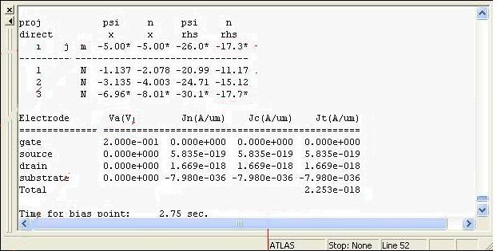
Τερματικό παράθυρο εκτέλεσης
Βρίσκεται στο κάτω μέρος του παραθύρου Deckbuild και δείχνει την εξέλιξη της προσομοίωσης
Περιθώριο ανοχής σφαλμάτων
Αριθμός επαναλήψεων
Σφάλματα
Μέθοδος επίλυσης
Newton=N
Gummel=G
Block=B
Εφαρμοζόμενη τάση στο αντίστοιχο ηλεκτρόδιο
Ρεύμα ηλεκτρονίων, ρεύμα αγωγιμότητας και συνολικό ρεύμα

Slide 32
Πρόγραμμα ‘Tonyplot’
Πρόγραμμα απεικόνισης, σύγκρισης και επεξεργασίας αποτελεσμάτων προσομοιώσεων
Μέθοδοι χρήσης :
- Μέσα από το πρόγραμμα Deckbuild.
Σημαντικότερες εντολές :
TONYPOT ‘ΟΝΟΜΑ ΑΡΧΕΙΟΥ’
Απεικονίζει το αντίστοιχο αρχείο π.χ tonyplot mos1.str
TONYPLOT –OVERLAY ‘ΟΝΟΜΑΤΑ ΑΡΧΕΙΩΝ’
Δημιουργεί πολυεπίπεδα διαγράμματα καμπυλών από τα αντίστοιχα αρχεία π.χ. Tonyplot –overlay mos1.log mos2.log
Μόνο του ως αυτόνομο πρόγραμμα
File – Αποθήκευση και φόρτωση αποθηκευμένων διατάξεων
Plot – Ρυθμίσεις απεικόνισης
Tools – Εργαλεία
Properties – Ρυθμίσεις απεικόνισης (άσχετες από τη διάταξη)

Slide 33
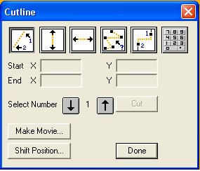
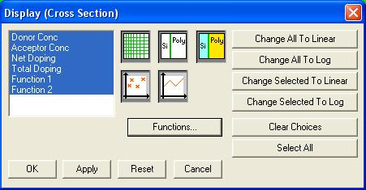
Δημιουργία τομής (Cutline)
Tools
Cutline
Για να δημιουργήσουμε μία τομή :
Επιλέγουμε ‘Cutline’ από το μενού ‘Tools’
Επιλέγουμε την μορφή της τομής από το παράθυρο ελέγχου
Ορίζουμε την περιοχή που εξετάζουμε (ο τρόπος που το κάνουμε εξαρτάται από την μορφή της τομής)
Για να ορίσουμε το μέγεθος απεικόνισης :
Κάνουμε δεξί κλικ επάνω στο διάγραμμα και επιλέγουμε ‘Display’
Επιλέγουμε το μέγεθος απο το παράθυρο ελέγχου.

Slide 34
Δημιουργία τομής (Cutline) (2)

Slide 35
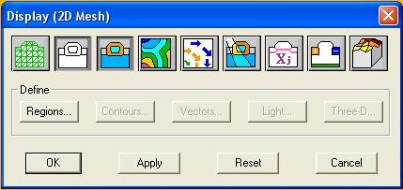
Ρυθμίσεις απεικόνισης δομών (2D Mesh Plot Display)
Plot
Display
Επιλέγουμε τα μεγέθη που θα απεικονίζονται στα σχεδιαγράμματα δομών
Επιλογές απεικόνισης :
1. Mesh - Δικτύωμα
2. Edges – Όρια περιοχών
3. Regions - Περιοχές
4. Contours - Μεγέθη
5. Vectors – Διανύσματα
6. Light - Τονισμένες Περιοχές
7. Junctions – Επαφές
8. Electrodes – Ηλεκτρόδια
9. 3D – Τριασδιάστατη Απεικ.

Slide 36
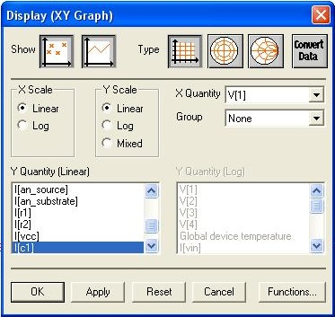
Ρυθμίσεις απεικόνισης καμπυλών (XY Graph Display)
Plot
Display
Επιλέγουμε τα μεγέθη που θα απεικονίζονται στα διαγράμματα καμπυλών
- Ποσότητα στον x
- Γραμμική ή ημιλογαριθμική απόδοση
Ποσότητα στον y σε ημιλογαπιθμική απόδοση
- Ποσότητα στον y

Slide 37
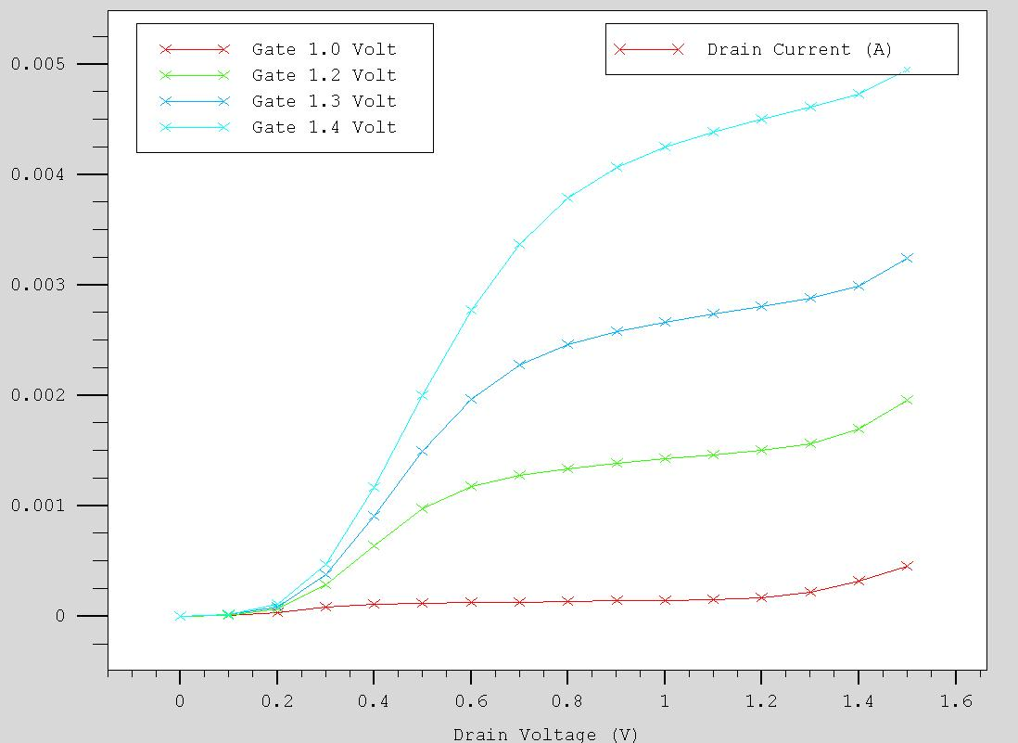
Χαρακτηριστικές Καμπύλες
log outf=MOSFET_5g_1.0.log
solve vgate=1.0 name=gate
solve vdrain=0.0 vstep=0.1 vfinal=1.5 name=drain
log outf=MOSFET_5g_1.1.log
solve vgate=1.1 name=gate
solve vdrain=0.0 vstep=0.1 vfinal=1.5 name=drain
log outf=MOSFET_5g_1.2.log
solve vgate=1.2 name=gate
solve vdrain=0.0 vstep=0.1 vfinal=1.5 name=drain
log outf=MOSFET_5g_1.3.log
solve vgate=1.3 name=gate
solve vdrain=0.0 vstep=0.1 vfinal=1.5 name=drain
log outf=MOSFET_5g_1.4.log
solve vgate=1.4 name=gate
solve vdrain=0.0 vstep=0.1 vfinal=1.5 name=drain
Aποτελέσματα της προσομοίωσης για το ρεύμα του απαγωγού I_{D} συναρτήσει της τάσης V_{DS}για διαφορετικές τιμές του δυναμικού της πύλης V_{G} (χαρακτηριστική εξόδου).

Slide 38
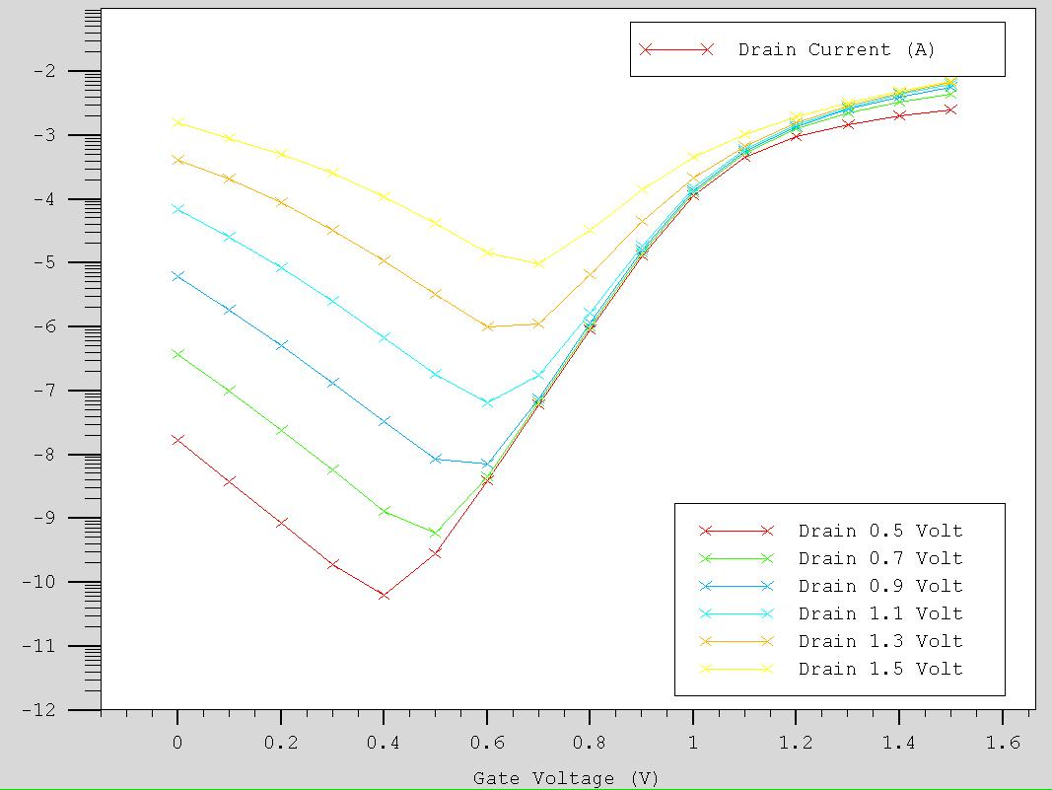
Χαρακτηριστικές Καμπύλες (2)
log outf=MOSFET_5d_0.5.log
solve vdrain=0.5 name=drain
solve vgate=0.0 vstep=0.1 vfinal=1.5 name=gate
log outf=MOSFET_5d_0.7.log
solve vdrain=0.7 name=drain
solve vgate=0.0 vstep=0.1 vfinal=1.5 name=gate
log outf=MOSFET_5d_0.9.log
solve vdrain=0.9 name=drain
solve vgate=0.0 vstep=0.1 vfinal=1.5 name=gate
log outf=MOSFET_5d_1.1.log
solve vdrain=1.1 name=drain
solve vgate=0.0 vstep=0.1 vfinal=1.5 name=gate
log outf=MOSFET_5d_1.3.log
solve vdrain=1.3 name=drain
solve vgate=0.0 vstep=0.1 vfinal=1.5 name=gate
Ημιλογαριθμική παράσταση της καμπύλης I_{D}-V_{G} για διαφορετικές τιμές του δυναμικού V_{D}.

Slide 39
Μεθοδολογία εξαγωγής των καμπυλών
Λύνουμε και αποθηκεύουμε την δομή για κάθε μία από τις επιθυμητές τιμές τάσης στην πύλη και στον απαγωγό.
Δημιουργούμε την τομή (cutline) στο σημείο που θέλουμε.
3. Επιλέγουμε το διάγραμμα που εμφανίζεται και το εξάγουμε με την επιλογή ‘Export’ στο μενού ‘File’.
4. ‘Φορτώνουμε’ το επιθυμητό αρχείο ‘*.output’ στο Tonyplot, επιλέγουμε το μέγεθος που θέλουμε να απεικονίσουμε και με την επιλογή ‘Overlay’ φορτώνουμε και τα υπόλοιπα αρχεία.

Slide 40
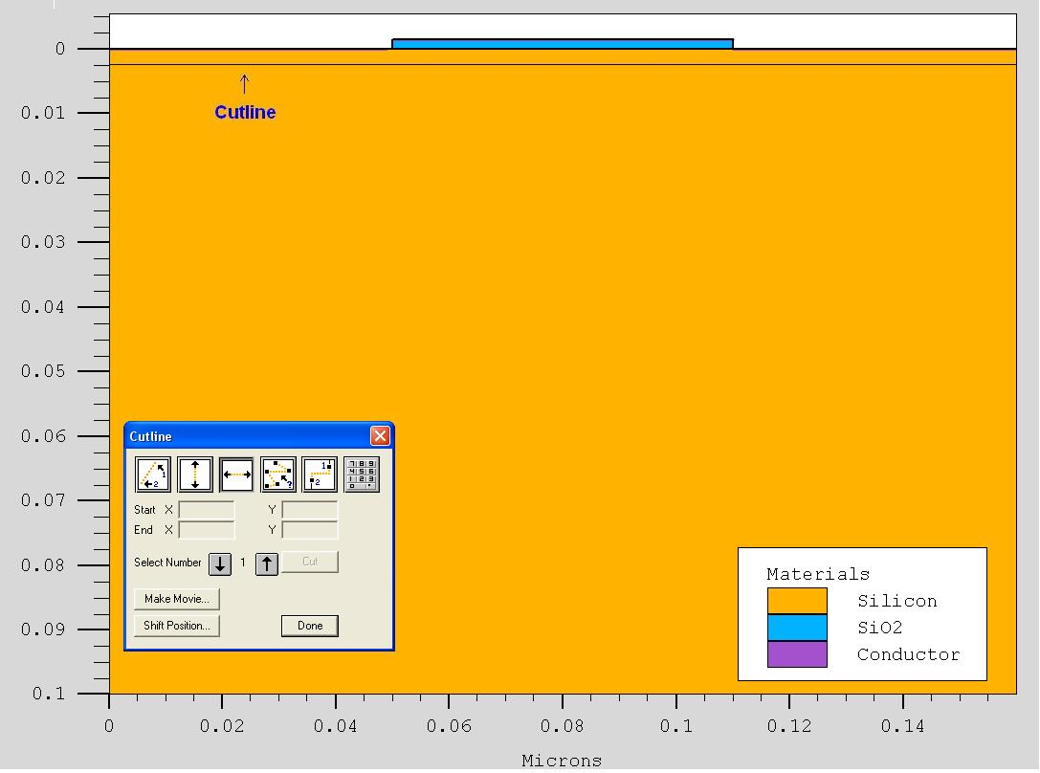
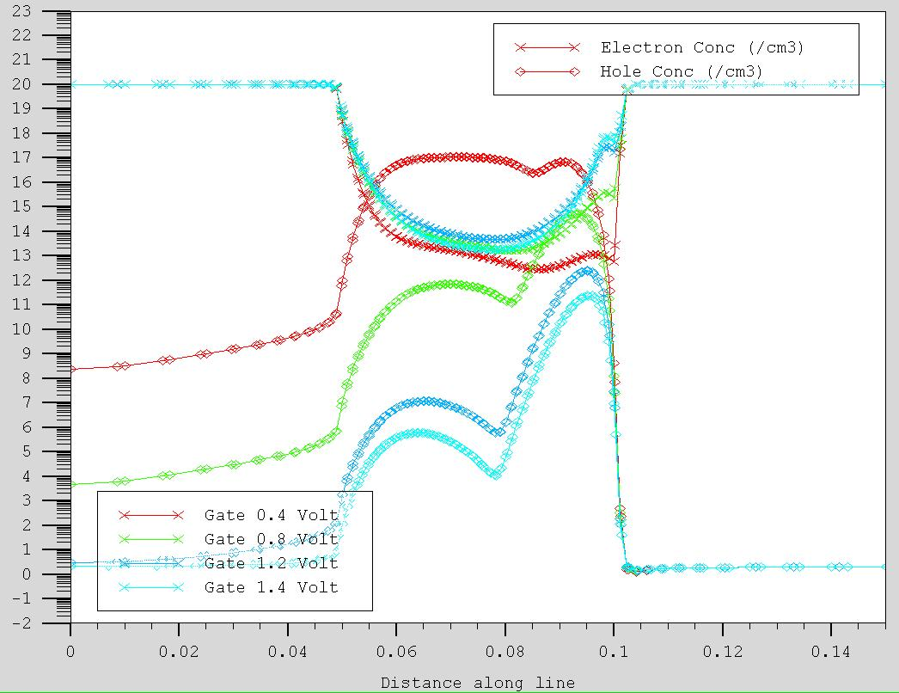
Συγκέντρωση των φορέων
Τομή και συγκέντρωση των ηλεκτρονίων κατά μήκος του καναλιού
Όσο η τάση μεταξύ πύλης και πηγής μεγαλώνει τόσο μεγαλώνει και η συγκέντρωση των ηλεκτρονίων στο κανάλι μέχρι που αρχίζει και επέρχεται μία κατάσταση αναστροφής του καναλιού από p-τύπου se n⁺-τύπου στις τιμές 1.2 και 1.4 Volt.

Slide 41
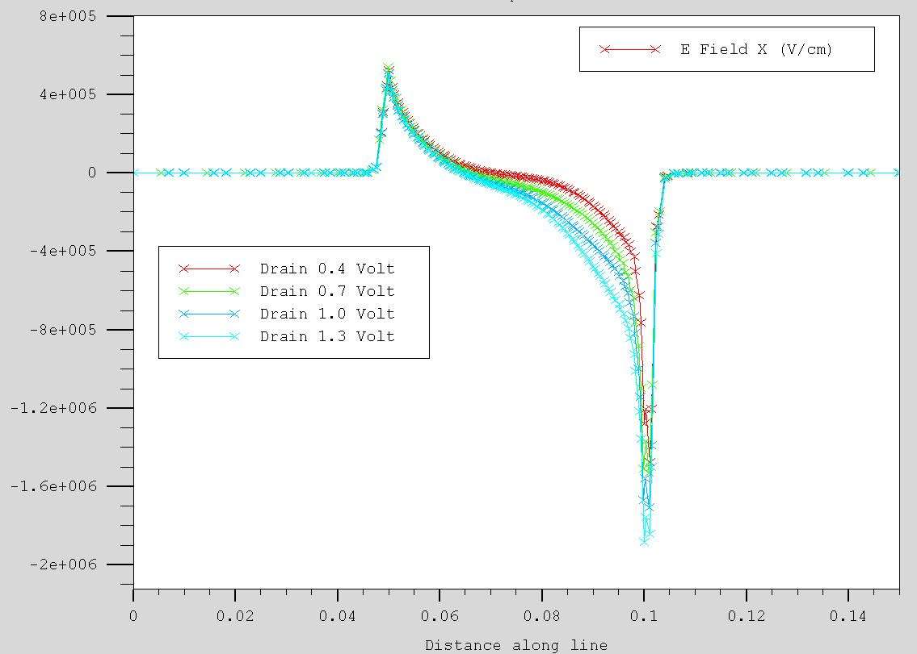
Ηλεκτρικό Πεδίο και ενεργειακές στάθμες
Τομή και ηλεκτρικό πεδίο κατά τον άξονα των X.
Καθώς αυξάνει το δυναμικό στον απαγωγό, η ανάστροφα πολωμένη επαφή επεκτείνεται προς την πηγή και η ορθά πολωμένη παραμένει ανεπηρέαστη.

Slide 42
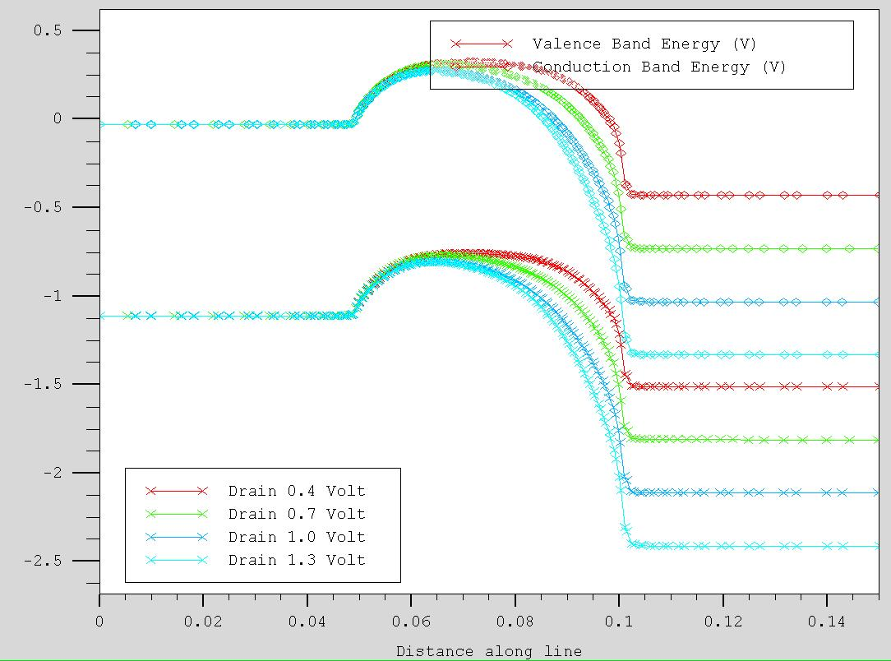
Ηλεκτρικό Πεδίο και ενεργειακές στάθμες (2)
Ενεργειακό διάγραμμα της στάθμης σθένους και αγωγιμότητας καθώς μεταβάλουμε την τάση του απαγωγού.
Καθώς αυξάνει το δυναμικό του απαγωγού, η επαφή n⁺p του απαγωγού πολώνεται ολοένα και περισσότερο ανάστροφα με αποτέλεσμα η ροή των ηλεκτρονίων να γίνεται από την πηγή προς τον απαγωγό.

Slide 43
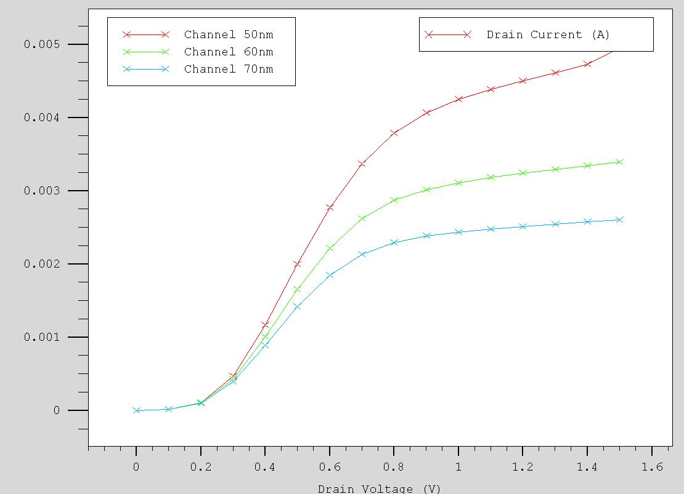
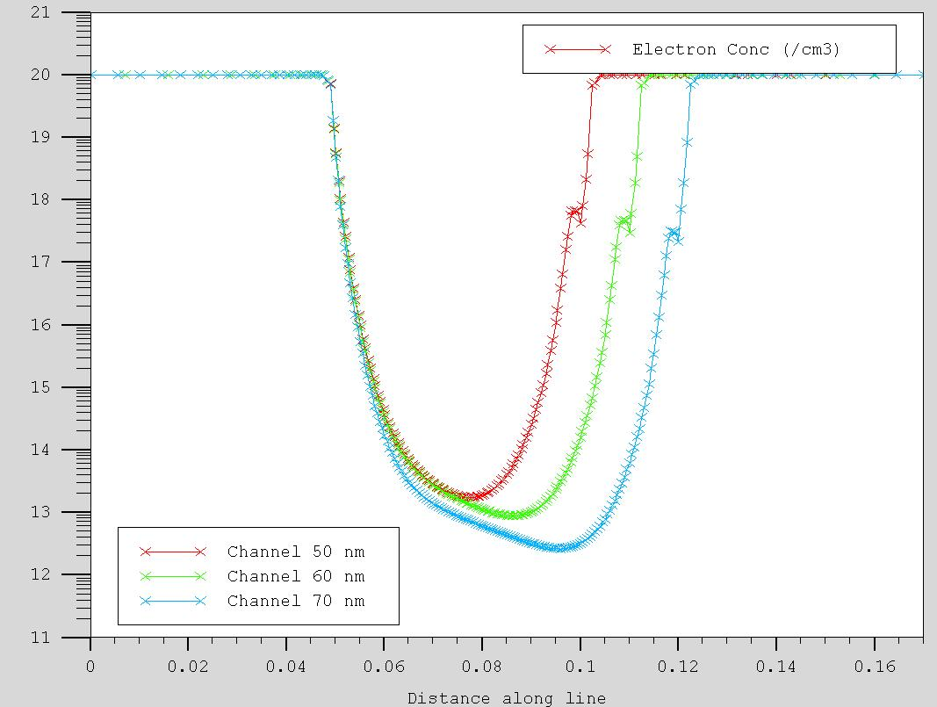
Μεταβολή του Ρεύματος με την αύξηση του μήκους του καναλιού
Χαρακτηριστική (I_{D}-V_{DS}) και συγκέντρωση των ηλεκτρονίων
Το ρεύμα του απαγωγού ελαττώνεται καθώς αυξάνει το μήκος του καναλιού.

Slide 44
Συμπεράσματα
Το πακέτο προσομοίωσης της Silvaco περιλαμβάνει προσομοιωτές τόσο της τεχνολογίας κατασκευής όσο και της λειτουργίας της, δίνοντας στο χρήστη την δυνατότητα κατασκευής και λειτουργίας οποιασδήποτε διάταξης της Μικροηλεκτρονικής και Οπτοηλεκτρονικής και από οποιαδήποτε ημιαγωγικά υλικά.
Πέρα από την δυνατότητα μέτρησης των χαρακτηριστικών (I-V) των μικροηλεκτρονικών διατάξεων παρέχεται και η δυνατότητα μέτρησης και εκτίμησης μεγεθών των οποίων ο υπολογισμός από το πείραμα θα ήταν αδύνατος ή θα απαιτούσε πολυέξοδα και χρονοβόρα πειράματα. Πιο ειδικά συγκεντρώσεων φορέων, ηλεκτρικού πεδίου, δυναμικού σε οποιοδήποτε σημείο της διάταξης και σε οποιεσδήποτε συνθήκες πόλωσης.
Δίνεται η δυνατότητα στον χρήστη να προβεί σε δοκιμές μιας μικροηλεκτρονικής διάταξης με ταχύτητα, ακρίβεια και ασφάλεια.
Γρήγορη και ασφαλής μελέτη της επίδρασης φυσικών και γεωμετρικών παραμέτρων πάνω στην απόδοση μιας μικροηλεκτρονικής διάταξης.

